Slide 3
Nam đang trên đường đến lớp học nhưng lại bị rất nhiều vật cản đường. Em hãy giúp Nam đến lớp đúng giờ bằng cách trả lời các câu hỏi để những vật cản đó biến mất nhé!
Notes:
Nhấn vào khung chữ để khung chữ biến mất. Nhấn vào các vật cản trên đường để đến câu hỏi. Nhấn vào mặt trời để sang slide bài mới

Slide 4
Tính: $\frac{6}{5} + \frac{7}{15}$
$$\frac{5}{3}$$
$$\frac{5}{4}$$
$$\frac{4}{3}$$
$$\frac{7}{3}$$
Notes:
Nhấn vào hình cậu bé đi xe đạp để quay về silde câu hỏi

Slide 5
Tính: $\frac{15}{16} − \frac{3}{4}$
$$\frac{1}{16}$$
$$\frac{3}{16}$$
$$\frac{4}{16}$$
$$\frac{5}{16}$$
Notes:
Nhấn vào hình cậu bé đi xe đạp để quay về silde câu hỏi

Slide 6
Tính: $\frac{3}{8}+4$
$$\frac{35}{8}$$
$$\frac{53}{8}$$
$$\frac{8}{53}$$
$$\frac{35}{4}$$
Notes:
Nhấn vào hình cậu bé đi xe đạp để quay về silde câu hỏi

Slide 7
Tính: $\frac{10}{3}−$ $1$
$$\frac{5}{7}$$
$$\frac{3}{7}$$
$$\frac{7}{5}$$
$$\frac{7}{3}$$
Notes:
Nhấn vào hình cậu bé đi xe đạp để quay về silde câu hỏi

Slide 10
Tính giá trị của biểu thức.
$$\frac{4}{7}+\frac{9}{14} −\frac{5}{7}$$
$$\frac{29}{12}−( 2+\frac{1}{4})$$
a)
b)
Thảo luận với nhau về cách tính giá trị của các biểu thức trên.
Hoàn thành bài tập vào vở.

Slide 11
$$\frac{4}{7}+\frac{9}{14} −\frac{5}{7}=\frac{8}{14}+\frac{9}{14} −\frac{10}{14}=\frac{17}{14} −\frac{10}{14}=\frac{7}{14}=\frac{1}{2}$$
a)
$$\frac{29}{12}−\left(2+\frac{1}{4}\right)=\frac{29}{12} −\left(\frac{8}{4}+\frac{1}{4}\right)=\frac{29}{12} −\frac{9}{4}$$
b)
$$=\frac{29}{12}−\frac{27}{12} =\frac{2}{12}=\frac{1}{6}$$

Slide 12
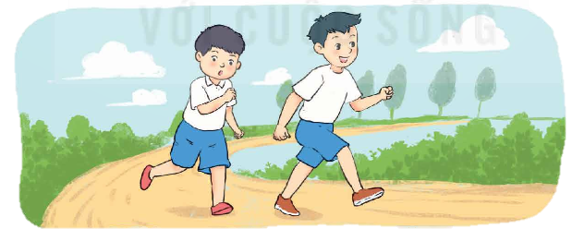
Chọn câu trả lời đúng.
Hai bạn Nam và Việt cùng chạy thi trên một đoạn đường. Sau một phút, Nam chạy được $\frac{3}{5}$ đoạn đường, Việt chạy được $\frac{7}{10}$đoạn đường.
Vậy sau một phút:
Nam chạy nhiều hơn Việt $\frac{1}{10}$ quãng đường.
Việt chạy nhiều hơn Nam $\frac{4}{10}$ quãng đường.
Việt chạy nhiều hơn Nam $\frac{1}{10}$ quãng đường.

Slide 13
Ta thấy $\frac{7}{10}>\frac{3}{5}$
Vậy Việt chạy nhiều hơn Nam
$\frac{7}{10}−\frac{3}{5}=\frac{7}{10} −\frac{6}{10}=\frac{1}{10}$ (đoạn đường)
Vậy: Chọn C

Slide 14
Thư viện của Trường Tiểu học Nguyễn Du có $\frac{2}{3}$ số sách là sách giáo khoa, $\frac{2}{9}$ số sách là sách tham khảo, còn lại là truyện thiếu nhi và tạp chí. Tìm phân số chỉ số truyện thiếu nhi và tạp chí trong thư viện của trường đó.

Slide 15
Bài giải:
Coi tổng số sách trong thư viện là 1 đơn vị.
Phân số chỉ số sách giáo khoa và sách tham khảo là:
$\frac{2}{3}$ + $\frac{2}{9}$ = $\frac{8}{9}$(tổng số sách)
Phân số chỉ số truyện thiếu nhi và tạp chí là:
1− $\frac{8}{9}$ =$\frac{1}{9}$ (tổng số sách)
Đáp số: $\frac{1}{9}$

Slide 17
Tìm tình huống thực tế em biết mà khi giải quyết tình huống đó cần thực hiện phép cộng hoặc trừ với phân số.

